Slide 1
Unidad: HTML, CSS
Lenguaje de marcado y presentación

Slide 2
Objetivo General
El alumno conocerá la semántica del lenguaje de marcado para luego aplicar presentación a paginas web estáticas, usando reglas CSS

Slide 3
Objetivos Específicos.
El alumno conocerá y aplicará:
Un ambiente de desarrollo local.
La estructura básica de una página web mediante ejemplos vistos en clase.
Los elementos del lenguaje de marcado y gramática.
Reglas básicas para la creación de contenido con formato y colores.
El alumno propondrá su diseño final mediante la creación de bosquejo.

Slide 4
Proceso de aprendizaje
HTML 1
Conocer HTML
Consultar sitios relacionados.
CSS 2
Conocer CSS
Página Web3
Crear un prototipo básico de un sitio Web asistido con Bootstrap.
Definir reglas
Crear ejemplos
Aplicarlas al HTML

Slide 5

¿Preparados?
Que comiencen los juegos del Hambre

Slide 6
Herramientas
Servidor Web (Apache, Php y MySql): XAMP, WAMP, AAMP
Editor de Texto: Sublime 3, Atom, Bracket

Slide 7
Que es HTML
Hyper
Lenguage
Text
Markup

Slide 8
Hypertext
Hyper Text significa mas que texto:
El contenido sirve para llevarnos a otro
Contenido.

Slide 9
Markup
Contenido
<p>
</p>
Porque amo este curso
Markup

Slide 10
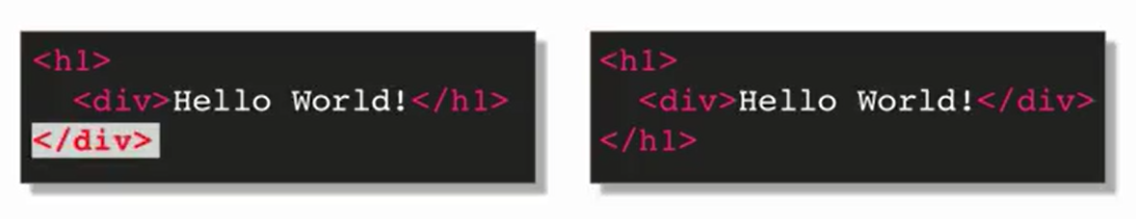


Language
La estructura y sintaxis de los elementos

Slide 11
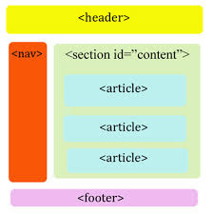
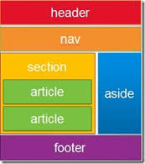
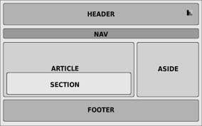
Estructura de una pagina web.
<!doctype>
<html>
<head>
</head>
<body>
<p>
Contenido…
</p>
</body>
</html>
A Nivel Contenido
A Nivel Sintáctica

